Slide 1
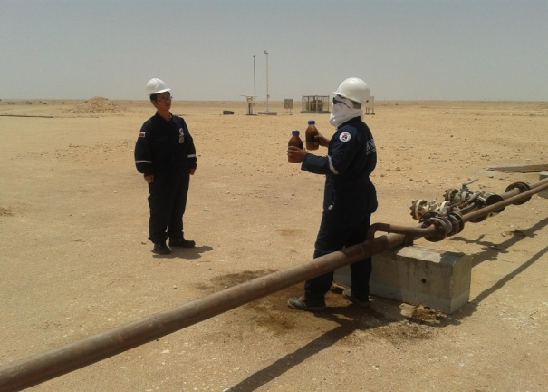
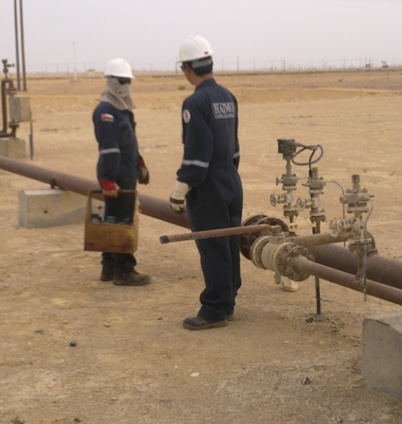
شركة تنمية نفط عمان – نصيحة للسلامة
إستخدم هذا الإنذار: ناقشه في الإجتماعات التنويرية ← أرسله إلى المقاولين ← ضعه على لوحة الإعلانات ← أدرجه ضمن اللقاء التعريفي بموقع العمل
التاريخ: 20 أبريل 2013
كسر في مرفق اليد
ماذا حدث؟
بعدما أنهى أحد الموظفين عمله من فريق فحص الآبار توجه إلى السيارة و هو يحمل زجاجتين تحويان عينة من النفط المستخرج من البئر. عندما كان قريبا من خط الأنابيب إلتفت إلى الخلف ليسأل زميلا له سؤالا و لكنه ظل يمشي إلى الوراء و نسي خط الأنابيب و أدى ذلك إلى تعثره و سقوطه على ظهره. حاول هذا الموظف أن لا يفلت الزجاجتين لكي يحميهما من الكسر فنتج عن هذا سقوطه على مرفقه و حدوث كسر في المرفق.
ماذا تتعلم من هذه الحادثة؟
دائما أنظر إلى حيث تمشي.
دائما إنتبه إلى ما يحيط بك.
إنتبه إلى ما قد يشتت أنتباهك في العمل.
حذر الآخرين إذا رأيتهم في خطر.
إحمي نفسك أولا قبل أن تحمي المعدات و الأجهزة.
الإتجاه الذي ينظر إليه
إتجاه مشيه
إنتبه دائما إلى ما تفعله
1
Contact: MSE54 for further information or visit the HSE Website Learning No 19 22/07/2013

Slide 2
دروس للمدراء
التاريخ: 20 أبريل 2013
كسر في مرفق اليد
مما يمكن أن يستفاد من هذه الحادثة و لضمان التحسين المستمر، على جميع مدراء العقود أن يراجعوا الجزء المتعلق بإدارة المخاطر في منظومة إدارة الصحة و السلامة و البيئة للإجابة على الأسئلة التالية:
هل يشمل نظام الإدارة متطلبات تحديد المخاطر قبل بدء العمل (TRIC)؟
هل تضمن أن المشرفين العاملين لديك أنهم كفؤ في تحديد و إدارة المخاطر؟
هل تتطلب إدارة المخاطر لديك التقليل من المشي و عبور خطوط الأنابيب؟
هل نظام إيقاف العمل عند الشعور بالخطر فعال لتحذير العمال من المخاطر؟
هل لديك نظام يضمن أن الأدارة تستطيع التعامل مع الحالات الطارئة؟
هل تقوم بإختبار فعالية نظام التعامل مع الحالات الطارئة بشكل دوري لتتأكد من أن الجميع يعرفونه و يستخدمونه؟
2

